Slide 1
デンマーク人はなぜ4時に帰っても成果を出せるのか
(PHPビジネス新書) 新書 – 2023/11/16 針貝 有佳 (著)
Smart Work-X 2024 企業価値を高めるための日本版人的資本経営とは https://channel.nikkei.co.jp/smartwork-x2024/swx2408.html

Slide 3
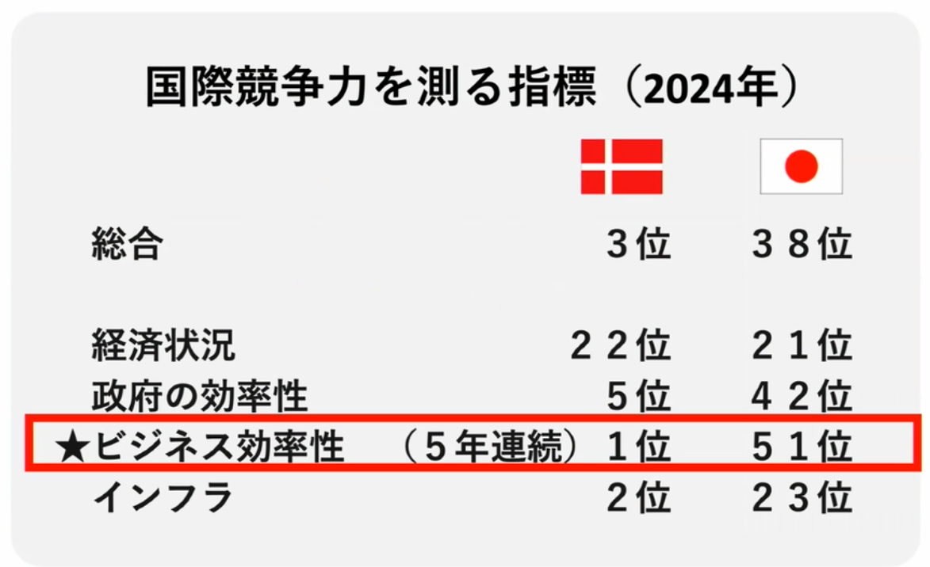

Slide 4
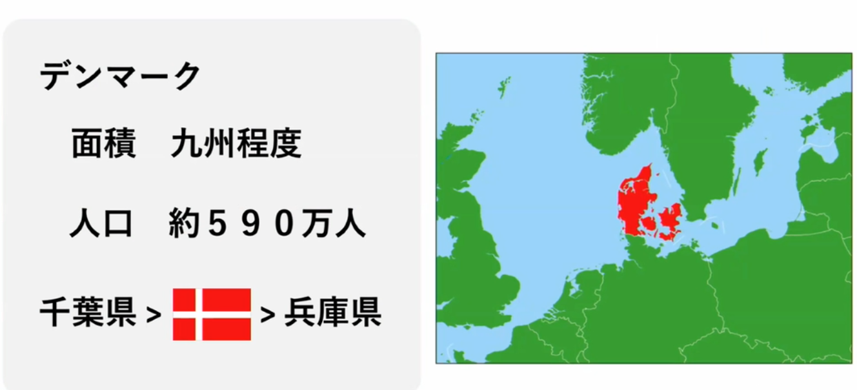

Slide 7
1時間の会議は50分に設定
一人一人が責任をもってベストを尽くした方が効率がいい

Slide 15
デンマーク人の暗黙の了解
我慢を強いられる、プライベートを犠牲にする、上司に意見が言えない環境で生産性なんか上がらない！

Slide 17
デンマークの大学
「外国から来た学生に教えなければならないことは「あなたは自由な存在である（支持を待つな）」」
「デンマークの学生は指示を待たず自分でプロジェクトを進める」
「失敗のプロセスを含めた全過程を評価」
「アメリカにいたときは常に成果を求められている、デンマークに来て失敗も認めてもらいいろんなことが試せるようになった」
自律型キャリア形成（キャリアの自律性）が文化
「自分の関心のある事、社会的意義のある事を仕事にしたい」
「仕事は自己成長のための教育機会」
↓
デンマークの年間離職率 30％
一人当たりの転職回数 7回（2017年）→12回

Slide 18
Osamu Kikuchi 20:47 ドキュメンタリーを装ったホラー小説「モキュメンタリー」がブーム : 読売新聞 「ミーティング グループ チャット」宛てのメッセージは、チームチャットのミーティング グループ チャットにも表示されます Osamu Kikuchi 21:19 『グリーンランド 人文社会科学から照らす極北の島』高橋美野梨編 : 読売新聞 Osamu Kikuchi 21:30 次回候補 : 2025/1/22

